Slide 1

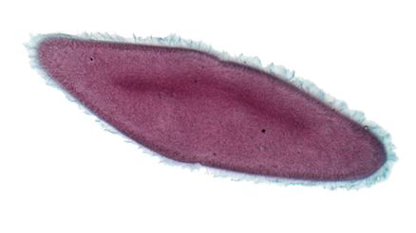
Aider les nouvelles générations à s’impliquer dans les enjeux des sciences
Attaque de virus géants
Pour plus d’information, visiter EngagingScience.eu

Slide 2


Objectifs
Utiliser ses connaissances sur les micro-organismes pour vérifier un rapport journalistique.
Evaluer à quel point un rapport scientifique dans les média est fiable.

Slide 3

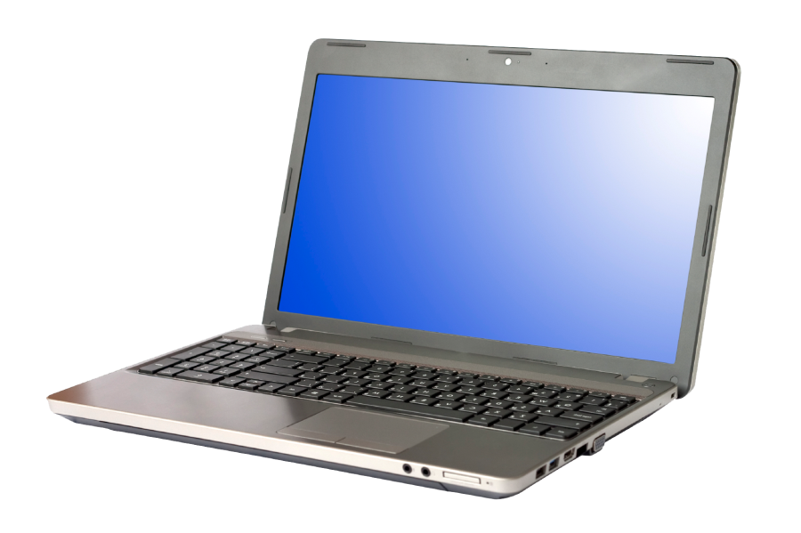
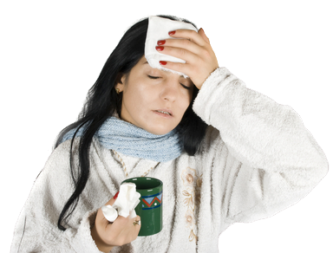

LE JOURNAL
Un virus informatique
se répand chez l’homme!
Comment savoir ?
Est-ce que ça pourrait être vrai ?
POINT DE DEPART

Slide 4



Lis l’article de journal sur les virus. Déterminer à quel point cela te concerne.
Mets en évidence les parties de l’histoire qui t’ont servi à créer ton opinion.
TACHE PRINCIPALE

Slide 5





Gravement préoccupé
Niveau de préoccupation
Très préoccupé
Assez préoccupé
Un peu préoccupé
Pas du tout préoccupé

Slide 6

Comment apprenons-nous ce que nous croyons ?
Comment savoir si un rapport dans les média est fiable ?
Lis l’article de journal.
Remplis la liste de fiabilité.
Ecris quel est, à ton avis, le degré de fiabilité du texte, et explique pourquoi.
ALLER PLUS LOIN

Slide 7


Il est important
que les infos sur la science soient intéressantes
Tous les rapports sur les sciences dans les média devraient contenir de l’information scientifique précise à 100%
Les nouvelles devraient être écrites par les scientifiques qui ont réalisé la recherche, pas par des journalistes
Es-tu d’accord ?
CLASSE ENTIERE

Slide 8

Promouvoir le dialogue et la réflexion

Slide 9












Aider les nouvelles générations à s’impliquer dans les enjeux des sciences
TRACES
Pour plus d’information, visiter EngagingScience.eu

